Slide 1
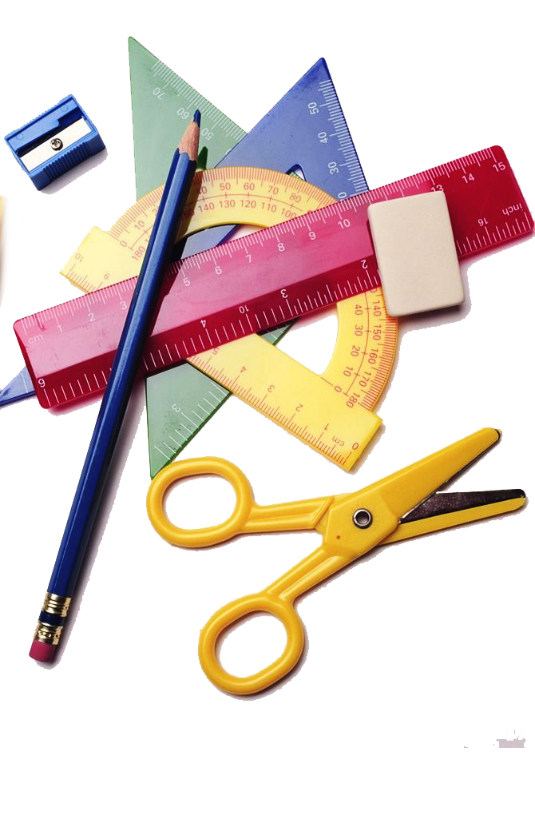
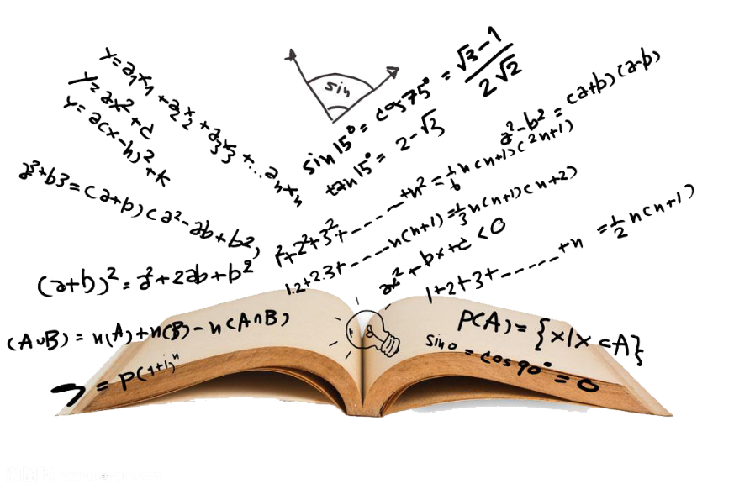
BY YUSHEN
第十七章04节 勾股定理
勾股定理的逆定理
（勾股定理逆定理的证明）
主讲人：PPT818 人教版 数学八年级下册

Slide 2
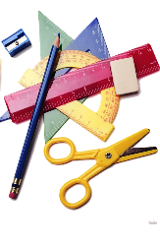
BY YUSHEN
01
目
学习目标
LEARNING OBJECTIVES
灵活运用勾股定理和逆定理解决实际问题。
录
02
03
重点
难点
A KEY
DIFFICULTY
灵活运用勾股定理和逆定理解决实际问题。
灵活运用勾股定理和逆定理解决实际问题。

Slide 3
BY YUSHEN
01 学习目标
LEARNING OBJECTIVES
PART 01

Slide 4
BY YUSHEN
01
勾股定理的逆定理知识点回顾
勾股定理逆定理：
如果三角形的三边长a ，b ，c满足 a²+b²=c^{2，}那么这个三角形是直角三角形。
几何描述：
∵三角形三边之间的关系为：a²+b²=c²
∴△ABC是直角三角形
B
c
a
A
b
C

Slide 5
BY YUSHEN
01
情景引入（方位角问题）
如图，某港口P位于东西方向的海岸线上，“远航”号、“海天”号轮船同时离开港口，各自沿一固定方向航行，“远航”号每小时航行16海里，“海天”号每小时航行12海里.它们离开港口一个半小时后分别位于Q、R处，且相距30海里，如果知道“远航”号沿东北方向航行，能知道“海天”号沿哪个方向航行吗?
分析：
1、经过_____h，远航号行驶到点____，海天号行驶到点______。
2、根据题意，远航号速度为_________,海天号
速度为____________.
3、由此可求出△PQR的三边，找出他们的三边关系，即可求出∠RPQ
4、远航号行驶方向为东北方向，即∠1=_______,
因此∠2=_____________
1.5
Q
R
N
16 海里/时
Q
12 海里/时
R
1
2
45°
P
E
∠RPQ - 45°

Slide 6
BY YUSHEN
01
情景引入（方位角问题）
如图，某港口P位于东西方向的海岸线上，“远航”号、“海天”号轮船同时离开港口，各自沿一固定方向航行，“远航”号每小时航行16海里，“海天”号每小时航行12海里.它们离开港口一个半小时后分别位于Q、R处，且相距30海里，如果知道“远航”号沿东北方向航行，能知道“海天”号沿哪个方向航行吗?
解：根据题意，
PQ=16×1.5=24
PR=12×1.5=18
QR=30
∵ ${24}^{2}+{18}^{2}={30}^{2}$，即${PQ}^{2}+{PR}^{2}={QR}^{2}$
∴∠RPQ=90°
而根据题意∠1=45°
∴∠2=∠RPQ - 45°=45°
N
Q
R
1
2
P
E

Slide 7
BY YUSHEN
01
情景引入（作辅助线）
如图，四边形ABCD中，∠B＝90°，AB＝3，BC＝4，CD＝12，AD＝13,求四边形ABCD的面积.
分析：连接AC，把四边形分成两个三角形.先用勾股定理求出AC的长度，再利用勾股定理的逆定理判断△ACD是直角三角形，求四边形ABCD的面积即求两个三角形面积的和。
C
4
12
B
3
D
解：连接AC,
在Rt△ABC中，AC=$\sqrt{{AB}^{2}+{BC}^{2}}$=5
在△ACD中，AC²+CD²=5²+12²=169，AD²=169，
所以△ACD是直角三角形，且∠ACD=90°。
所以四边形ABCD的面积=S_{Rt△ABC}+S _{Rt△ACD}=6+30=36.
13
A

Slide 8
BY YUSHEN
01
情景引入(作辅助线)
有一块地，已知，AD=4m，CD=3m，∠ADC=90°，AB=13m，BC=12m.求这块地的面积.
解：连接AC，
∵∠ADC=90°，AD=4，CD=3，
∴AC²=AD²+CD²=4²+3²=25，
又∵AC＞0，∴AC=5，
又∵BC=12，AB=13，
∴AC²+BC²=5²+12²=169，
又∵AB²=169，∴AC²+BC²=AB²，
∴∠ACB=90°，
∴S_{四边形ABCD}=S_{△ABC}-S_{△ADC}=30-6=24(m²)．
B
12
C
D
13
3
4
A

Slide 9
BY YUSHEN
02 练一练
PART 02
PRACTICE

Slide 10
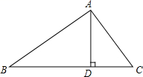
BY YUSHEN
02
练一练
1、在△ABC中，AB=8，BC=10，AC=6，则BC边上的高AD为（ ）
A．8 B．9 C．$\frac{24}{5}$ D．10
【答案】C
【详解】
∵AB＝8，BC＝10，AC＝6，
∴6²＋8²＝10²，
∴△ABC是直角三角形，∠BAC＝90°，
则由面积公式可知，S_{△ABC}＝$\frac{1}{2}$AB⋅AC＝$\frac{1}{2}$BC⋅AD，
∴AD＝$\frac{24}{5}$

Slide 11
BY YUSHEN
02
练一练
2．三角形的三边长a，b，c满足关系式（a+2b﹣60）²+|b﹣18|+$\sqrt{c−30}$=0，则这个三角形是（ ）
A．锐角三角形 B．钝角三角形 C．等腰三角形 D．直角三角形
【答案】D
【解析】
详解：∵(a+2b−60)²+|b−18|+$\sqrt{c−30}$=0，
∴a+2b−60=0，b−18=0，c−30=0，
∴a=24，b=18，c=30，
∴a²+b²=c²，
∴这个三角形是直角三角形，故选：D.

Slide 12
BY YUSHEN
02
练一练
3．若a、b、c满足(a-5)²+$\left|b−12\right|$+$\sqrt{(c−13)^{2}}$=0，则以a，b，c为边的三角形面积是_____.
【答案】30
【详解】
解：∵$(a−5)^{2}+|b−12|+\sqrt{(c−13)^{2}}=0$，
∴a-5=0，b-12=0，c-13=0，
∴a=5，b=12，c=13，
∵5²+12²=13²，
∴△ABC是直角三角形，．
∴以a，b，c为三边的三角形的面积=$\frac{1}{2}×5×12=30$.

Slide 13
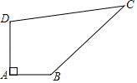
BY YUSHEN
02
练一练
4．如图，某开发区有一块四边形的空地ABCD，现计划在空地上种植草皮，经测量∠A＝90°，AB＝3m，BC＝12m，CD＝13m，DA＝4m，若每平方米草皮需要200元，则要投入_____元．
【答案】7200
【详解】
解：连接BD，
在Rt△ABD中，BD²＝AB²+AD²＝3²+4²＝5²，
在△CBD中，CD²＝13² BC²＝12²，而12²+5²＝13²，即BC²+BD²＝CD²，
∴∠DBC＝90°，
S_{四边形ABCD}＝S_{△BAD}+S_{△DBC}＝$\frac{1}{2}AD⋅AB+\frac{1}{2}DB⋅BC$＝36．
所以需费用36×200＝7200（元）．

Slide 14
BY YUSHEN
02
练一练
5．若一个三角形的三边长之比为5∶12∶13，且周长为60 cm，则它的面积为________ cm².
【答案】120
【详解】
设三边长分别为5x,12x,13x
由题意得5x+12x+13x=60，解得$x=2$，
则三边长分别为$10$cm、$24cm$、$26$cm，
因为${10}^{2}+{24}^{2}={26}^{2}$，
所以这是一个直角三角形，
$$S=\frac{1}{2}×10×24=120cm^{2}$$

Slide 15
BY YUSHEN
01
利用勾股定理逆定理
解决实际问题
02
加深对勾股定理逆定理
的理解
PART 03
课后回顾
03
解决几何问题时，巧做辅助线，利用已知知识解决问题

Slide 16
BY YUSHEN
第十七章04节 勾股定理
谢谢各位同学倾听！
主讲人：PPT818 人教版 数学八年级下册

